Slide 1


«Здоров’я — скарб
людини»

Slide 2

Що таке здоров’я?
Здоров’я – сукупність фізичних, духовних, соціаль-них якостей людини, що є основною її довголіття і необ-хідною умовою здійснення творчих планів, умовою ви-сокої працездатності, ство-рення міцної сім’ї, наро-дження і виховання дітей.

Slide 3
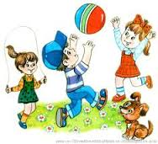
«Здоров’я — це все, але без
здоров’я ви — ніщо»
Сократ

Slide 4
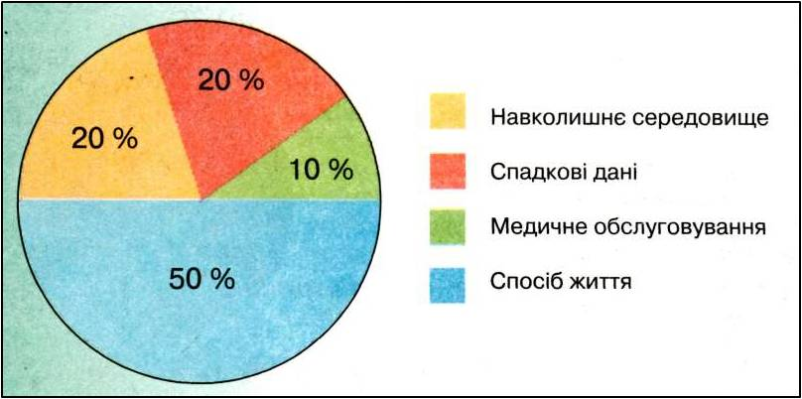
Фактори здоров’я

Slide 5

Здоровий спосіб життя
Храм здоров’я
заняття фізичною культурою, спортом
дотримання режиму дня
здорове харчування
відсутність шкідливих звичок
дотримання правил гігієни

Slide 6
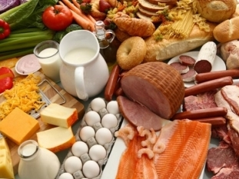
Їжа і здоров’я
Людина народжується здоровою, всі хвороби приходять з їжею.
Гіппократ

Slide 7
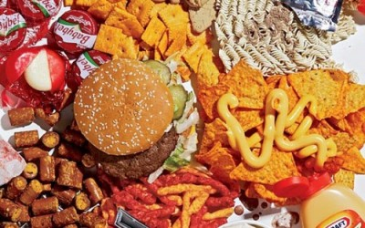
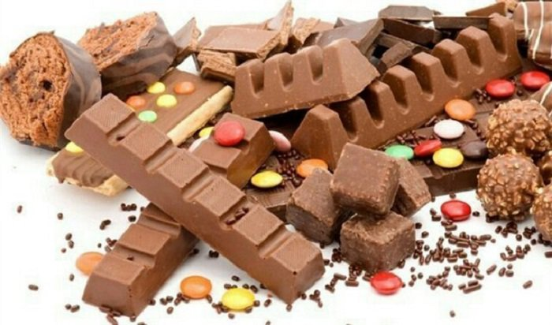
Шкідливі продукти
Дієтологи склали список найбільш шкідливих для організму продуктів і звичок, які руйнують зуби, призводять до ожиріння, до серцевих захворю-вань, до хвороб шлунково-кишкового тракту та вкорочують життя людини.

Slide 8
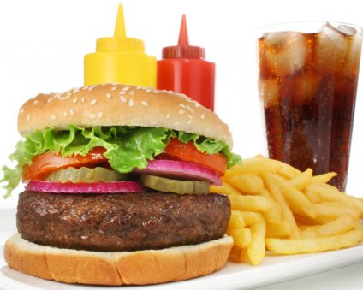
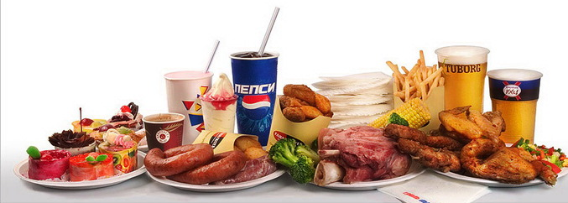
Топ — «10»
10 найшкідливіших
продуктів харчування

Slide 9
Твій вибір
Здоров'я набагато більш залежить від
наших звичок, ніж від лікарського
мистецтва.
Джон Леббок
Звички
Корисні
Шкідливі

Slide 10

Гра «Зроби вибір
Корисні
Шкідливі
Заняття спортом
Алкоголізм
Спілкування з природою
Тютюнопаління
Здорове харчування
Наркоманія
Ранкова зарядка
Токсикоманія
Активний відпочинок
Гризти нігті
Довго грати в комп’ютерні
ігри

Slide 11
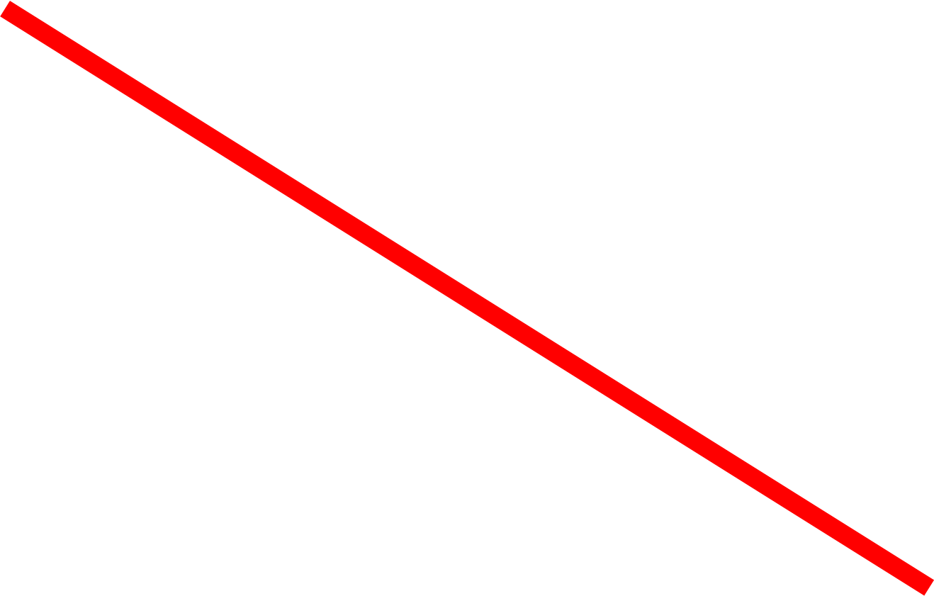
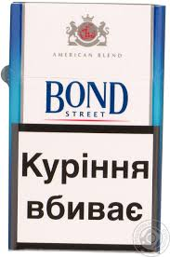
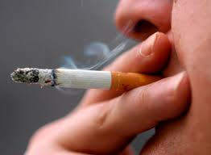

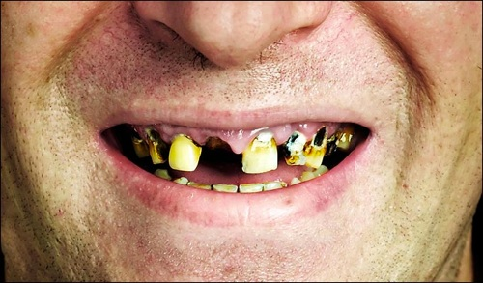
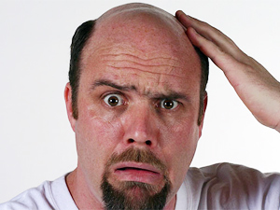
Реклама
НІ
ПАЛІННЮ!

Slide 12

Поради про здоров’я
Золоті поради
всесвітньовідомого лікаря
Миколи Амосова
Хвороби виникають від нестачі сили волі. Адже щоб дотримуватися здорового способу життя, потрібні вольові зусилля.
Що таке хвороба, відчуває кожен. Всі люди народжуються з однаковим резервом, який рятує від хвороби. Зменшуємо і послабляємо цей резерв ми самі неправильним способом життя.
Щоб зберегти своє здоров’я, потрібно задатися такою метою. А що сьогодні зробив ти, щоб стати здоровішим?
Легкі хвороби зазвичай проходять самі, без активної докторської участі.
Лікар лікує хвороби, а здоров’я потрібно здобувати самому. Що значить здобувати? Це означає не лінуватися і навантажувати свій організм, тренувати стійкість до різноманітних фізичних і психічних навантажень.
Не сподівайся, що здоровим тебе зробить лікар. Відповідай сам за своє здоров’я. Лікар лікує хворобу, але загальний стан здоров’я залежить тільки від тебе.
Раціонально підходь до тренувань. Їжа, якою ти харчуєшся, повинна бути мінімально жирною. Займайся спортом регулярно, це дуже важливо. Достатньо рухайся протягом усього дня, ходи пішки.

Slide 13




Гра «Так» чи «Ні»
1. Перед сном треба гарно поїсти.
2. Під час прийому їжі слід пити воду.
3. Треба їсти лише корисну та свіжу їжу.
4. Ви повинні їсти різноманітні продукти,
які вам до вподоби.
5. Вам корисно пити лише молоко.
6. Їсти треба 4 рази на день.
7. Під час їжі можна сміятися.
8. Ви повинні їсти продукти, що містять вітаміни.
9. Їсти треба дуже швидко.
10. Всю їжу треба гарно солити.

Slide 14

Дякуємо за
увагу!
Будьте завжди
здорові!

